Slide 1


Soutenance du projet fin d’année
Conception et réalisation d’une solution web et mobile de Digital Banking
Encadré par:
Mr Youssfi Mohammed
Réalisé par:
Rahmani Ayman
Hajjam Ismail
Jammaoui Hamid
Année universitaire
2021/2022
Notes:
Messieurs les membres du jury, Avant de me lancer dans le vif de la présentation de notre travail,
Nous souhaiterions remercier les membres du jury d’avoir porté intérêt à notre étude et d’avoir accepté de participer à cette soutenance.
Le thème de la présentation est « conception et réalisation d’une application web et mobile de digital Banking » base sur l’architecture SPRING cote back end et ANGULAR et FLUTER cote front end.

Slide 2
Plan de présentation
Introduction
Contexte et problématique
Exigences fonctionnelles et techniques
L’architecture technique du projet
Analyse et conception
Execution
Conclusion et perspectives
Notes:
cette présentation vas se déroule sur le plan suivant :
Introduction
contexte et problématique
Exigences fonctionnelle et technique
L’architecture technique du projet
Analyse et conception
Execution
Conclusion

Slide 3
Introduction
Les innovations dans les métiers de la Banque concernent le Digital ou la Fintech, les Produits et Services Bancaires, l’Approche Commerciale et le Design & Architecture.
Notes:
Les innovations dans les métiers de la Banque concernent le Digital ou la Fintech, les Produits et Services Bancaires, l’Approche Commerciale et le Design & Architecture.

Slide 4

Contexte et problématique

Slide 5

Exigences fonctionnelle et techniques
Exigences fonctionnelles
Client de la banque
Operateur de la banque
S’authentifier afin d’accéder à son espace bancaire
Passer des opérations de virement
Demander un carnet de chèque
Régler des factures
Consulter l’historique du compte
Lister les comptes
Lister les clients
Chercher un client ou un compte par multi critères
Passer des transactions sur un compte(virement , débit, crédit, règlement des factures)
Imprimer ou envoyer les situations des comptes

Slide 6
Exigences fonctionnelle et techniques
2. Exigences techniques
L’application doit être performante
L’application doit être facile a maintenir notamment ouverte a l’extension fermer a la modification
L’application doit être sécurisée
Tous les opérations doit être transactionnelles

Slide 7
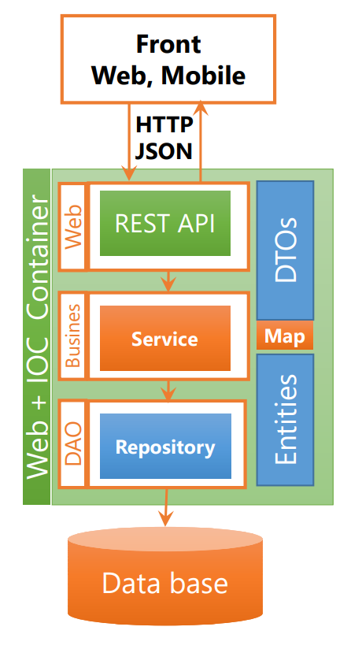
Architecture technique de l'application
sécurité
Notes:
L’architecture techniques du projet
Dans notre projet nous avons choisis une architecture monolithique dans laquelle le Bachend il est basé sur spring qui est un framwork basé sur l’inversion de contrôle qui consiste de délégué le code technique au framwork et se concentrer sur le code métier et aussi l’injection des dépendances qui implémente ce principe afin d’instancier dynamiquement les dépendances entre les différents objets de lapplication.
Donc comme il est indiqué sur le schéma La partie Backend de notre application est composé de plusieurs couches.
La couche DAO qui est basé sur spring data jpa pour le mapping objet relationnel afin de notre application puisse communiquer avec les différents systèmes de stockage de données.
La couche service qui représente le cote métier de l’application
La couche web qui représente une api rest base sur spring mvc
La couche DTO(data transfer object) et la couche mapper qui evite l’utilisation des entites jpa dans les différents couche l’application et auusi eviter de charger tous les attributs des entites jpa et de charger sauf les attributs qui nous intéresse dans la couche web pour les envoyées au client web ou mobile
La couche sécurité avec spring sécurité avec l’authentification stateless qui se base sur des jwt (json web token)
Pour la partie base de données et suites aux banche marque que nous avons déjà faits on avait le choix entre plusieurs bases de données sql et nosql au final nous avons opté pour une base de données relationnel mysql car il est facile a utiliser et open source
Dans la partie frontend nous avons le choix entre react native et flutter comme client mobile et angular et react comme client web et enfin nous avons choisis flutter car il est croos platform et plus riches en terme de bibliothèque que react native et angular pour le client web car il est dédié pour les grands projets et qui est lui même basé sur le principe de l’injection de dépendances

Slide 8

Analyse et conception

Slide 9
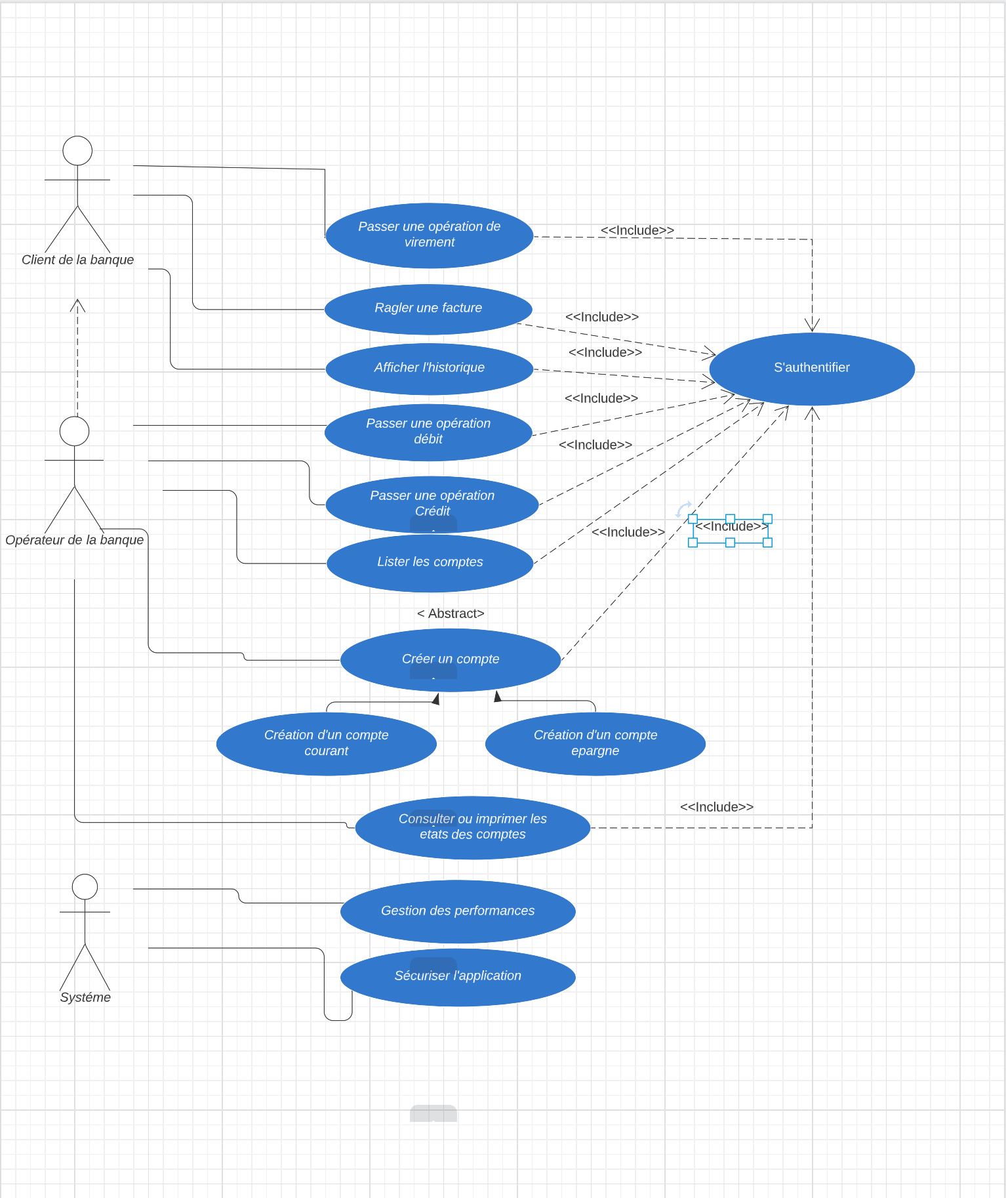
Diagramme de cas d’utilisation
Notes:
Le diagramme de cas d’utilisation donne une vision général sur l’utilisation de l'application par les différents acteur
Comme il est indiquer l’operateur de la banque a un control total sur l’application par contre le client a juste le droit de passer des transaction sur son compte
Concernant l’utilisateur system il est charge de garantir le bon fonctionnement de lapplication notamment la performance et la sécurité

Slide 10
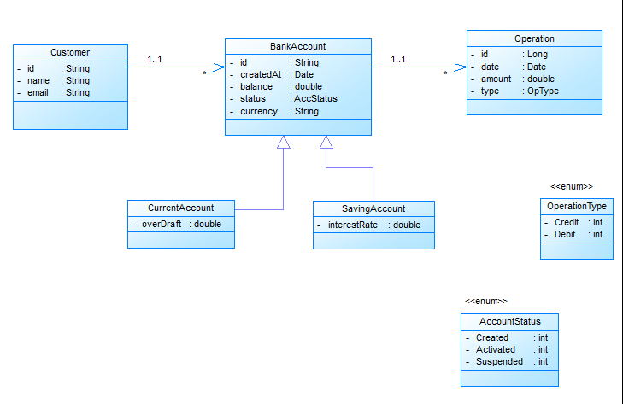
Diagramme de classe
Notes:
La première version livrable de notre projet est constitue de plusieurs classes customer bankAccount operation et deux enumeration operationtype et accountStatus
Comme il est indiquer dans ce diagramme on a une relation oneToMany entre customer et account
Et une autre relation oneToMany entre account et operation
Et une relation dheritage currentAccount et SavingAccount

Slide 11
Execution

Slide 12

Conclusion et perspectives

